Slide 1
Notes:
Ez rémes. Szerintem az egyik legnagyobb baj 2019-ben, hogy a „magyarság” fogalmához ma ez tapad: átpolitizált, unalmas beszédek március 15-én és október 6-án. Zászló-lobogtatás, lessük, hogy ki énekli a himnuszt és ki nem, egy felsőbb éves Petőfit szaval.
Mi kéne, hogy ebben vonzó legyen? Mitől kéne ezért lelkesedni?

Slide 2
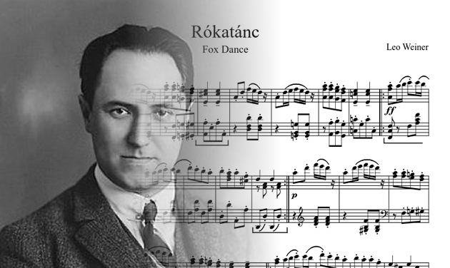
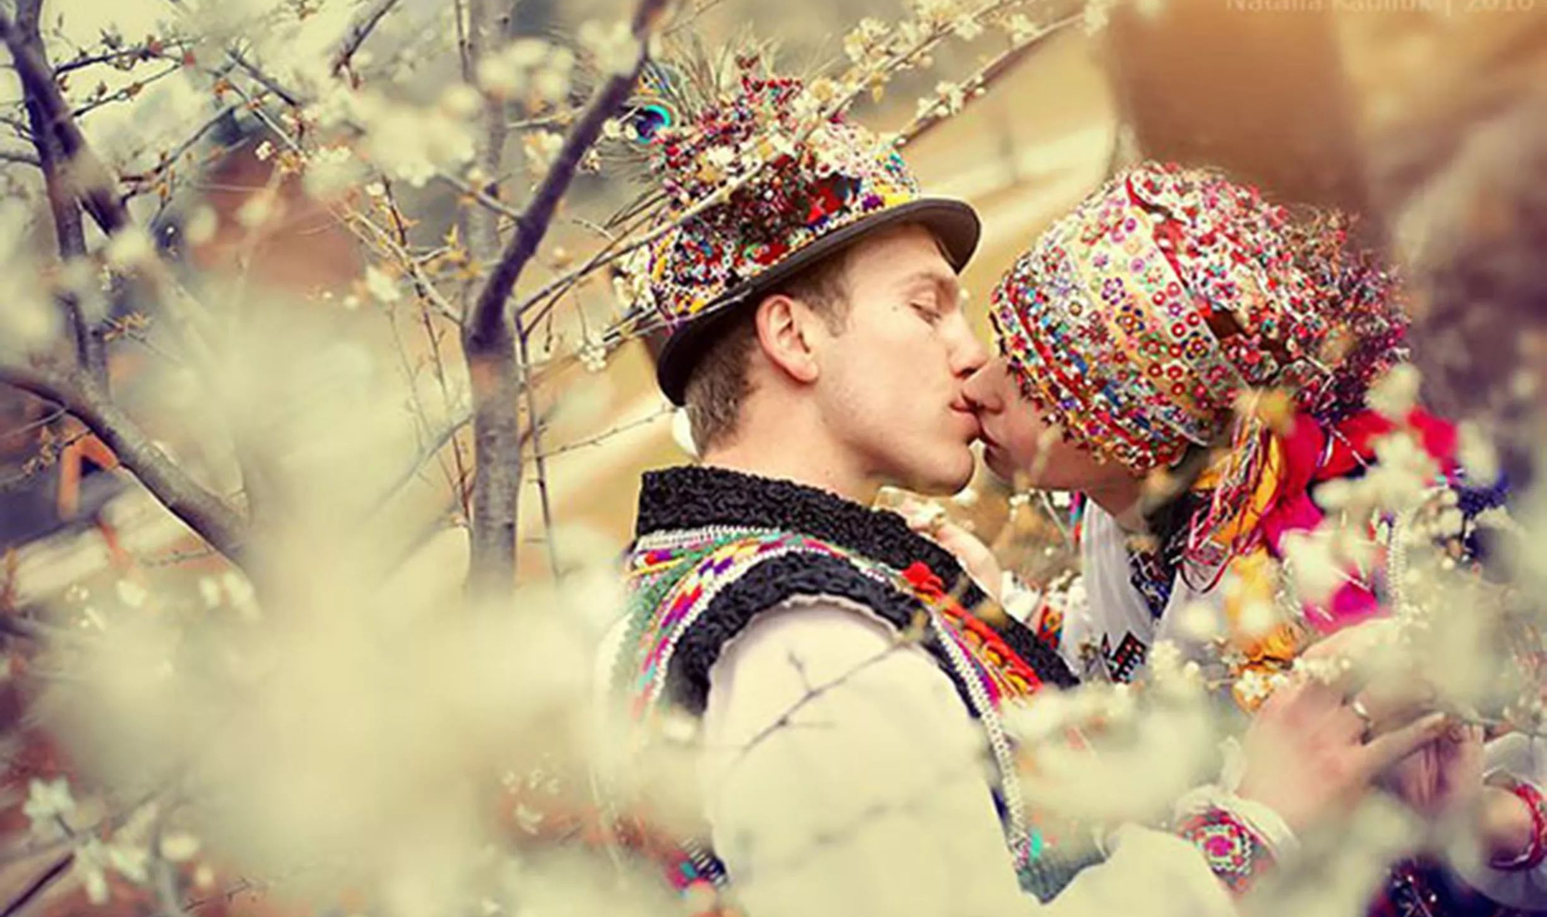
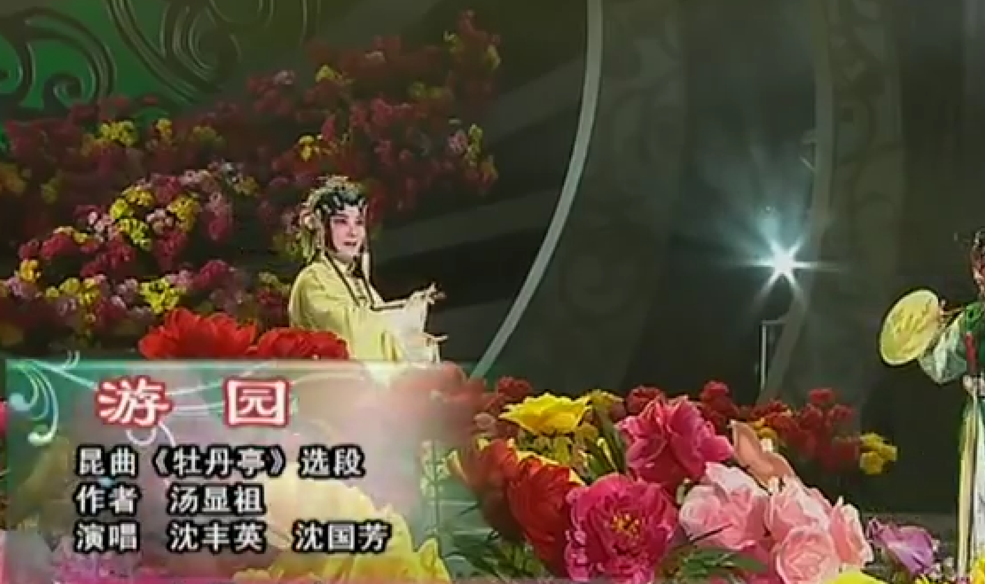
Mi ragadott meg a legjobban az előadás során?

Slide 3
Szerinted, ha külföldi lennél, miket tartnál a Magyarországra legjellemzőbb dolgoknak?

Slide 4
Számodra mik a Magyarországra legjellemzőbb dolgok?

Slide 5
Vajon mennyire valós, amit mi más országokról, kultúrákról gondolunk?

Slide 6
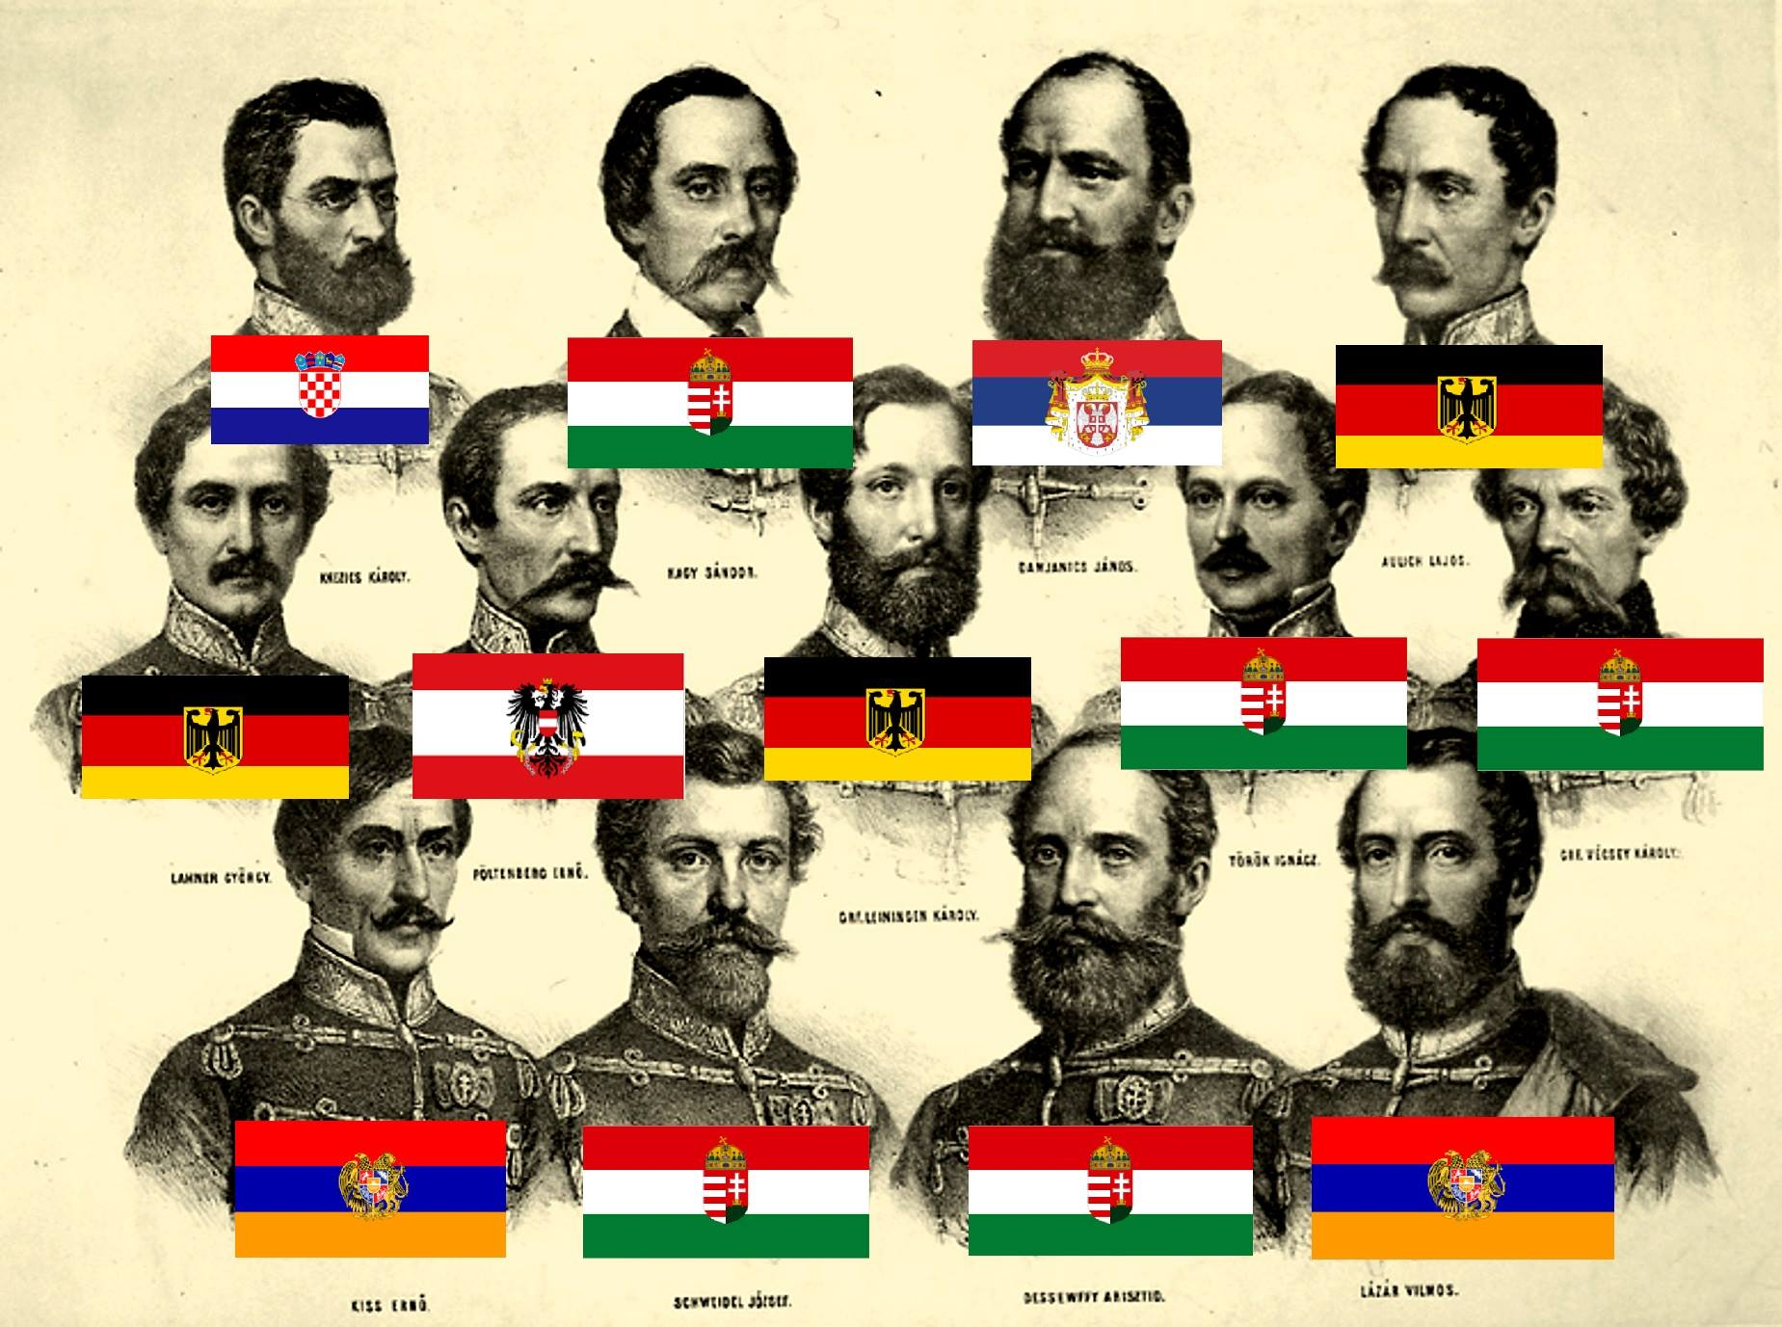
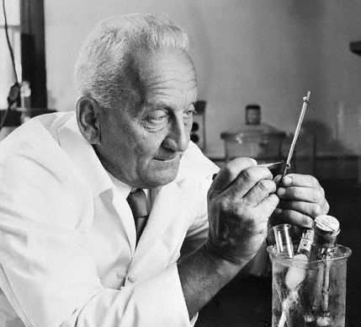
Mitől lesz valaki magyar?
Ha magyar állampolgárnak születik?
Ha beszél magyarul?
Ha az államhatárokon belül él?

Slide 7
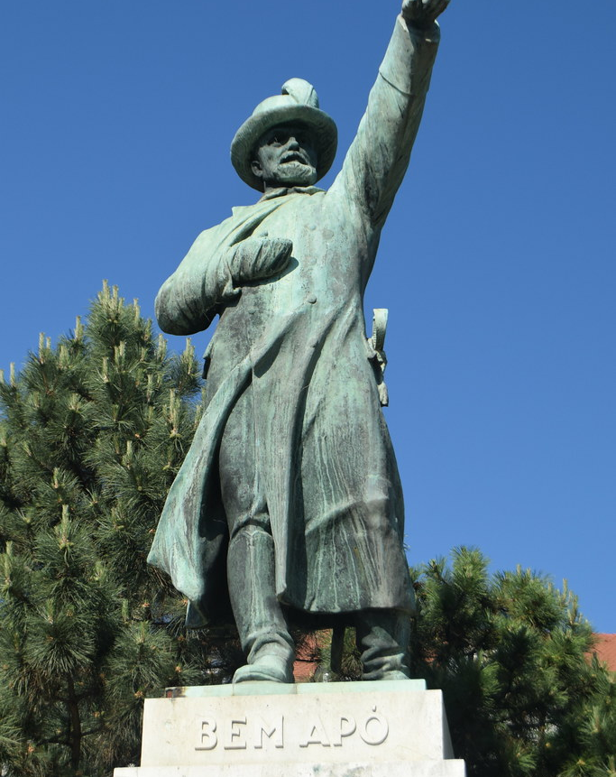
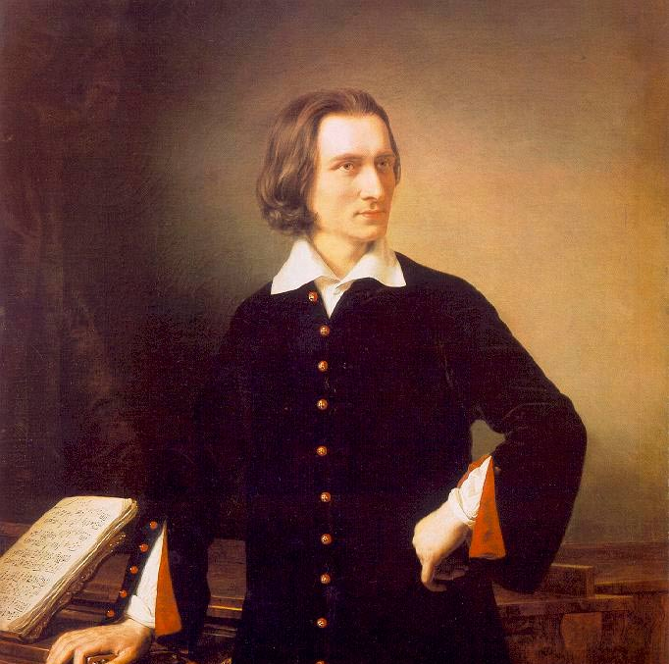
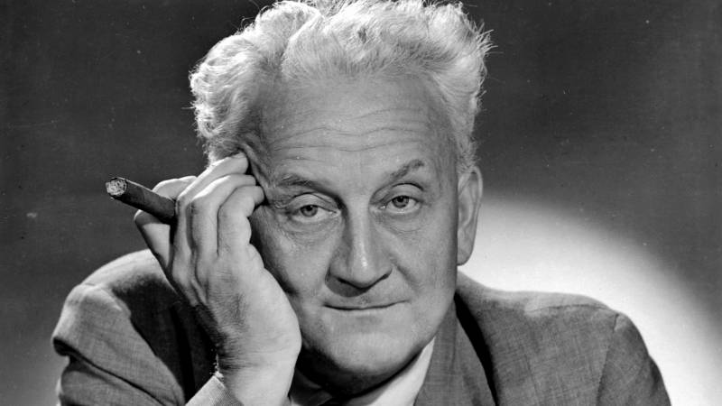
„Magyar az, aki magyarnak vallja magát.” (Illyés Gyula)
Notes:
Az aradi vértanú, a lengyel származású Bem apó, Szent-Györgyi Albert (nem Magyarországon élt), Liszt Ferenc, aki nem beszélt magyarul.

Slide 8
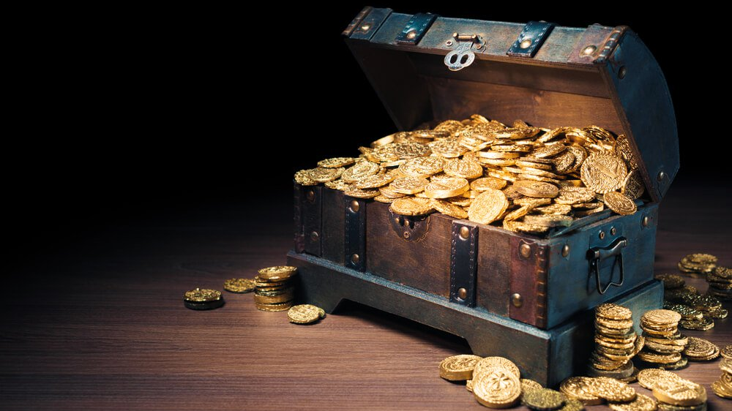
…és aki ismeri, használja és gyarapítja is a kultúránkat.
De hogyan lehet „gyarapítani a kultúrát”?

Slide 9
Az egész életünk közös kódokból épül fel. Mutassatok be párat!
Notes:
Ki látta a Mátrixot? NYELV ÖLTÖZKÖDÉS SZOKÁSOK (pl. KÖSZÖNÉS)
KÖZLEKEDÉSI TÁBLÁK A SZÍNEK: PIROS – veszély, tiltás ZÖLD
ZENE Végszó: VAGY AZT HISZITEK, A ZENÉBEN NINCSEN ILYEN?

Slide 10
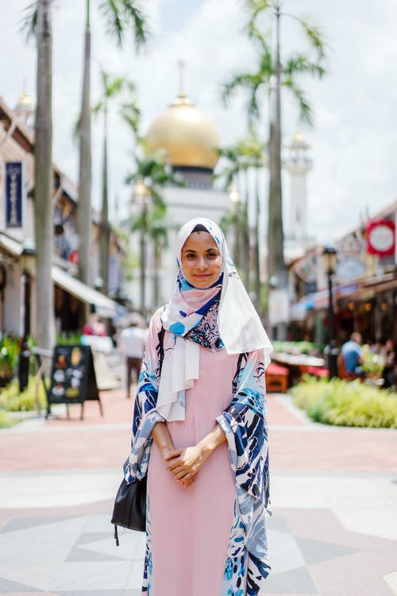
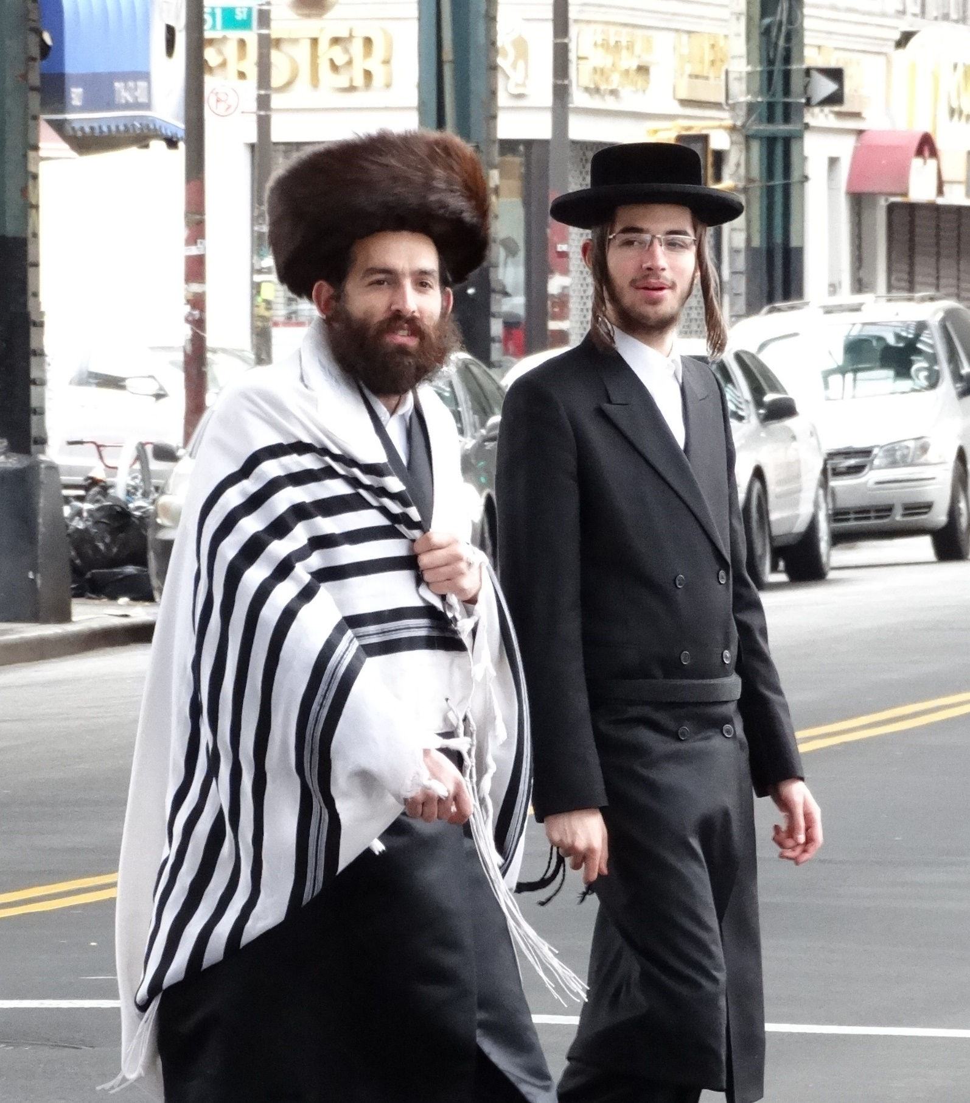
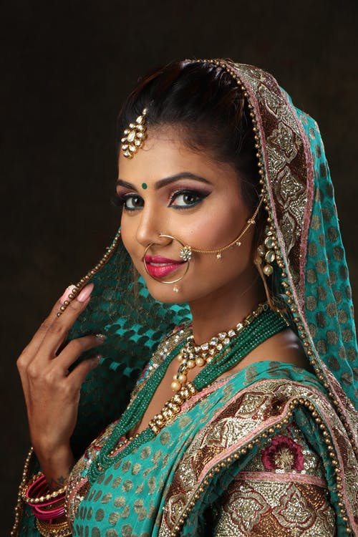
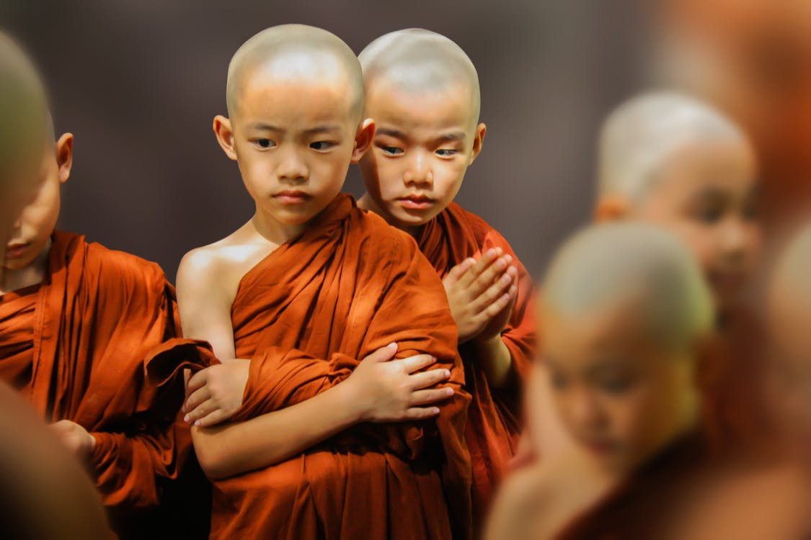
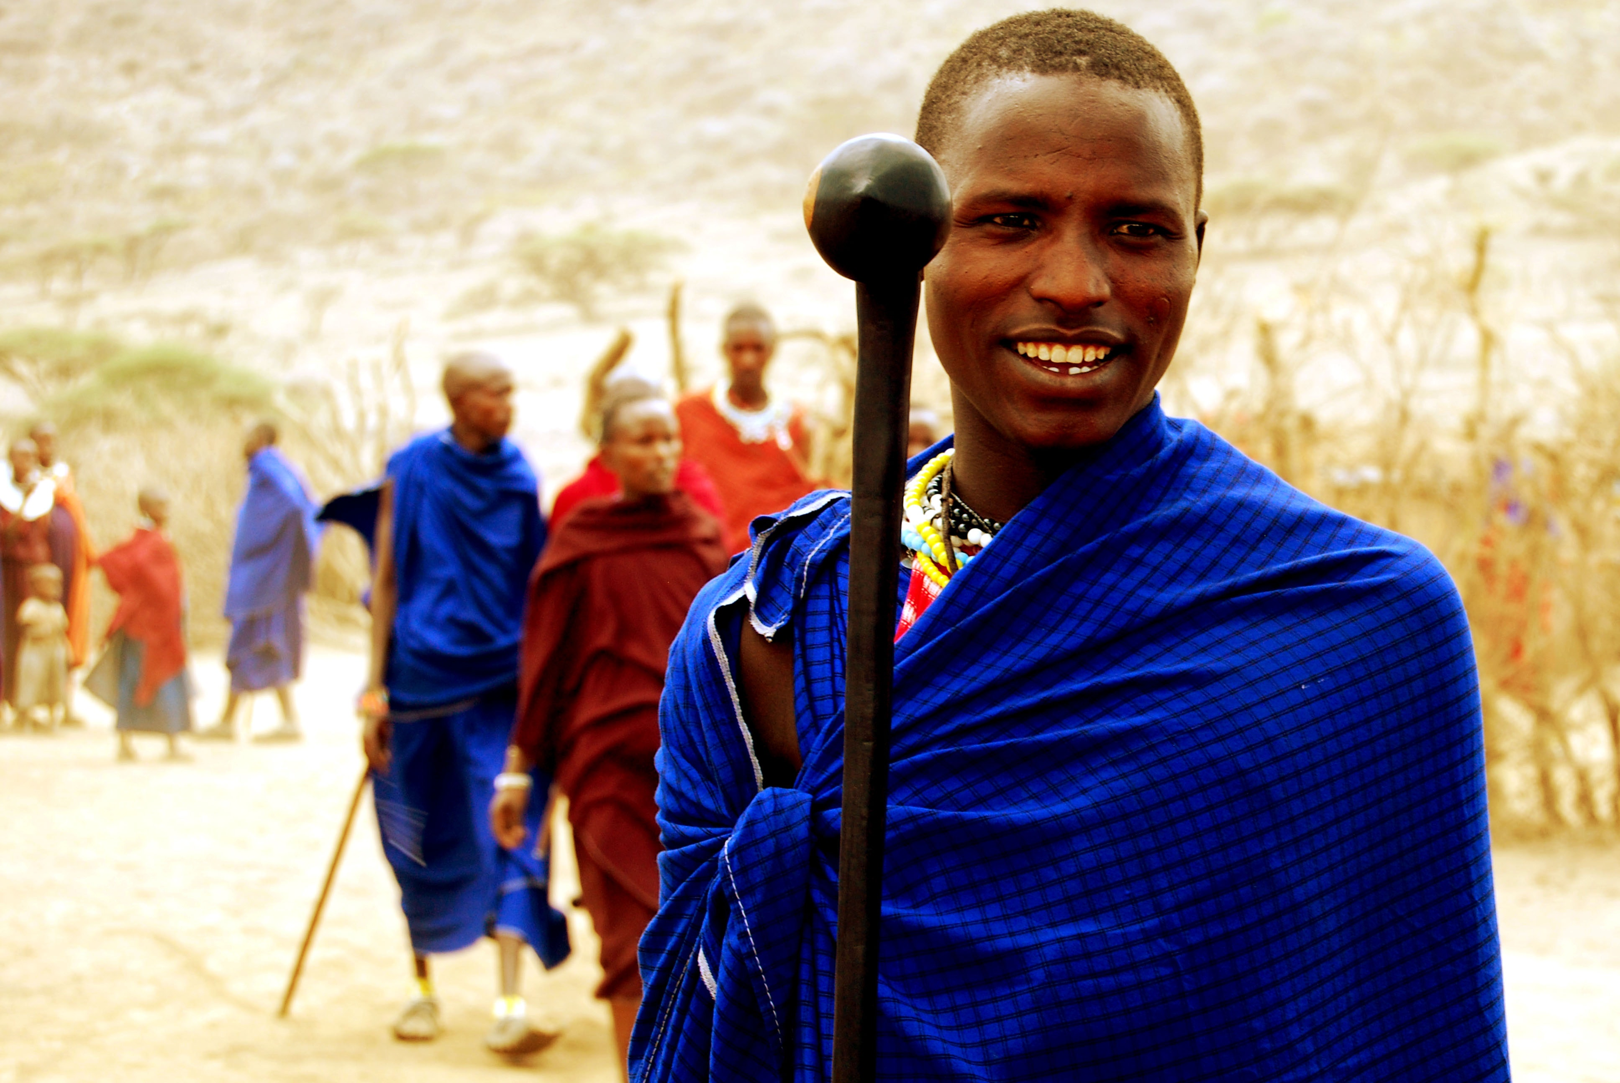
Milyen kultúrákat ismertek? Miben különböznek a miénktől?

Slide 11
És miben hasonlíthatnak a miénkre?

Slide 12
Szedjünk össze 10 magyar dolgot közösen, amire büszkék vagyunk!

